Slide 1
第一章 绪论
1.1 图灵模型：定义计算机的图灵模型
1.2 冯·诺依曼模型：定义计算机的冯·诺依曼模型
4个子系统、存储程序概念、指令的顺序执行
1.3 计算机组成部分
描述计算机的三大部分：硬件、数据和软件
列举与计算机硬件、软件、数据相关的话题
1.4 计算机的发展历史
计算机的简明历史
1.5 计算机科学领域
系统领域与应用领域
1.6 计算机科学

Slide 2
1.1 图灵模型
计算机科学：和计算机相关的问题
图灵模型：
1937年，图灵首次提出 了通用计算机设备的设想
所有的计算机都可能在一种特殊的机器上执行
仅仅是在数学上的描述和哲学的定义
图灵模型是一个适用于通用计算机的更好模型

Slide 3
黑盒子
把计算机想象为一个黑盒子：两种形式
1. 单任务计算机：数据输入、处理、输出
输入数据
计算机
输出数据
问题：
计算机器也可以认为是计算机
处理的数据类型：一种？多种？
专用？ 通用？

Slide 4
黑盒子
把计算机想象为一个黑盒子：两种形式
2. 可编程数据处理器：
程序：告诉计算机对数据进行处理的指令集合
输出数据：依赖于输入数据和程序
程 序
输入数据
计算机
输出数据
有三种情况

Slide 5
可编程数据处理器
一、相同的程序，不同的输入数据
排 序
3, 12, 8, 22
计算机
3, 8,12, 22
14, 6, 8, 12
6, 8,12, 14

Slide 6
可编程数据处理器
二、不同的程序，相同的输入数据
？？？
排 序
乘 积
最小值
求 和
最大值
计算机
3, 12, 8, 22
排序：3, 8,12, 22
求和：45
最大值：22
最小值：3
乘积：6336
三、相同的程序，相同的输入数据

Slide 7
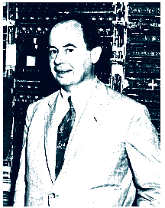
1.2 冯·诺依曼模型
通用计算机，将数据存储在计算机中
冯·诺依曼指出：
程序和数据在逻辑上是相同的
将程序也存储在计算机中
存储器（Memory）
计算机分为4个子系统
算术逻辑单元(ALU)
控制单元
输入/输出单元(I/O)

Slide 8
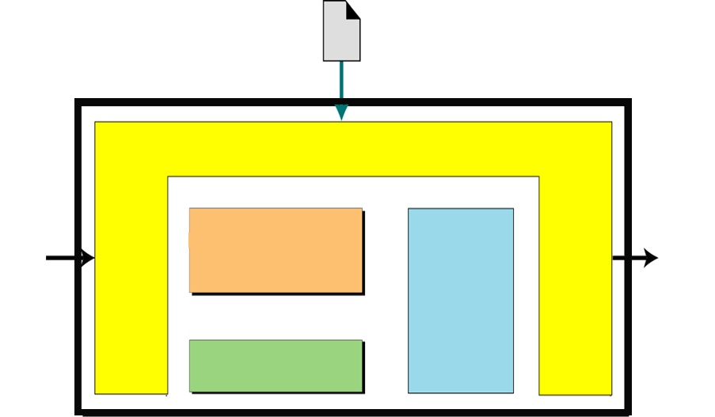
1.2 冯·诺依曼模型
程 序
（一系列指令告诉计算机工作内容）
黑盒子
输入输出子系统
从外部设备接收数据和程序
把结果输出到外部设备
算术运算
逻辑运算
存储：
程序
数据
控制其它子系统

Slide 9
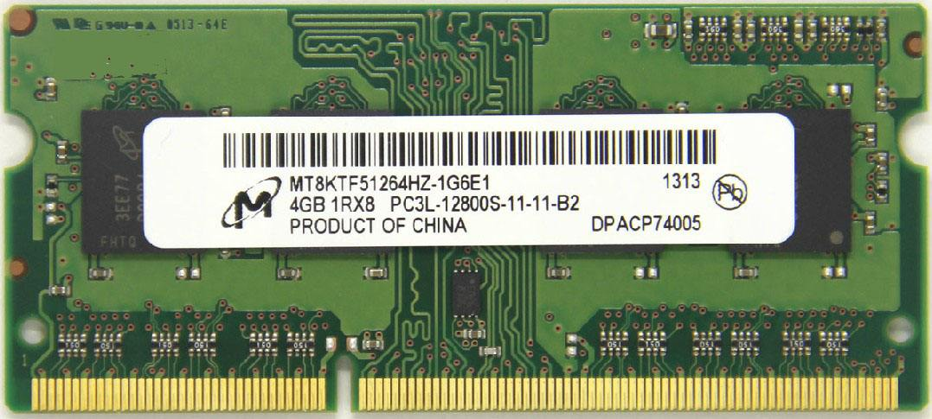
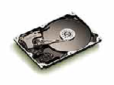
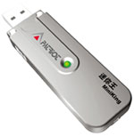

1.2 冯·诺依曼模型
存储器
用来存储的区域
存储程序和数据
其它类型
？

Slide 10

1.2 冯·诺依曼模型
ALU (The Arithmetic logic unit)
进行算术运算和逻辑运算
控制单元（Control unit）
控制存储器、ALU、I/O 子系统进行控制.
CPU : Central Processing Unit.
相关知识：
FPU , GPU

Slide 11





1.2 冯·诺依曼模型
输入/输出子系统
Input/Output，I/O ， i/o
输入：从外部接收程序和数据
输出：处理结果输出到外部设备

Slide 12
1.2 冯·诺依曼模型要点
冯·诺依曼模型
程序和数据具有相同的格式，都存储在内存中。
指令是顺序执行的
取指令
解释指令
执行指令
位模式
0和1的序列
程序和数据都是以位模式的形式存储在存储器中

Slide 13
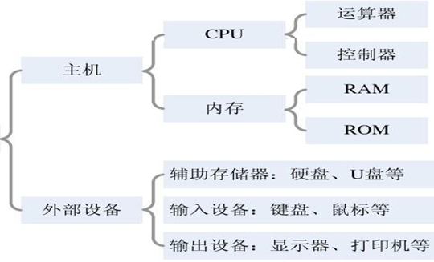
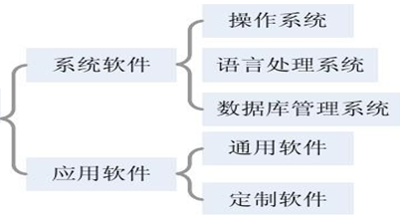
1.3 计算机组成部分
硬件系统
计算机系统
软件系统

Slide 14
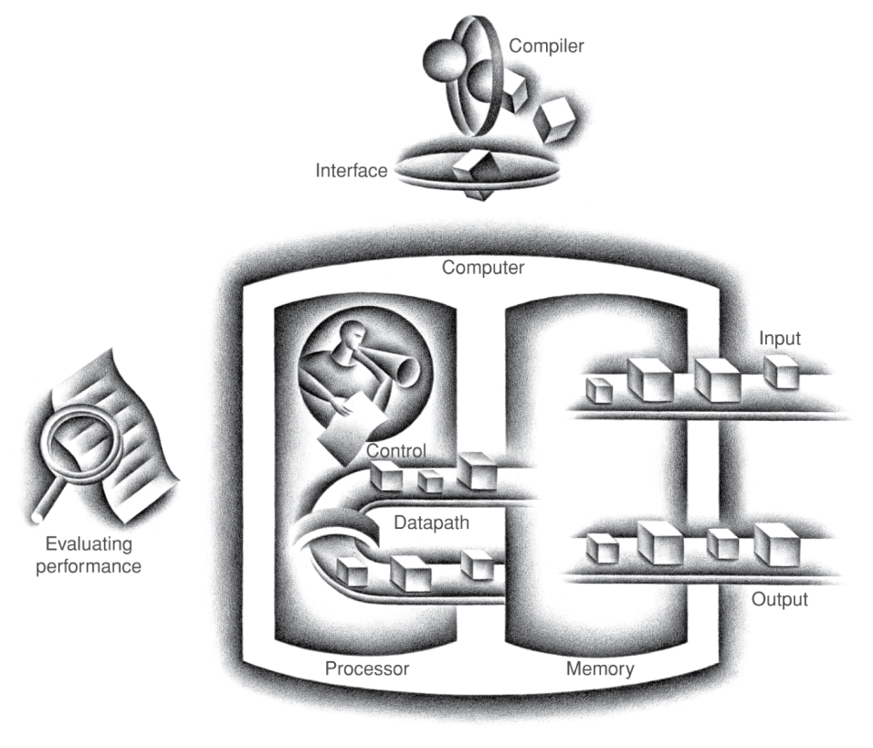
硬件概念入门
所有种类的计算机都有相同的组成部件
个人计算机,服务器,嵌入式计算机
输入和输出部分包括
用户界面设备
显示器，键盘，鼠标
存储设备
硬盘, CD/DVD, 闪存flash
网络适配器
与其他计算机通信

Slide 15
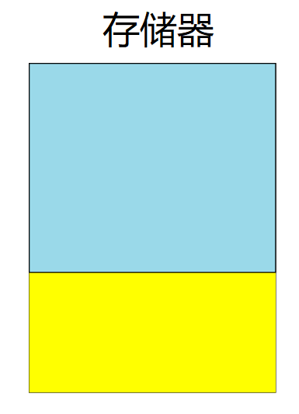
1.3 .3 计算机软件
1. 程序和数据存储
计算机存储0和1序列
生活中的数据是如何在计算机中存储的？
数据在外部展示多样化，但在内部是如何组织的？
程序
数据
2. 程序必须有序的
例：求两数的和
1. 输入第一个数
2. 输入第二个数
3. 将两个数相加
4. 输出结果

Slide 16
1.3 .3 计算机软件
3.算法：按步骤解决问题的方法
4. 语言：程序语言
5. 软件工程
冯·诺依曼模型中未定义
结构化程序的设计和编写
6. 操作系统

Slide 17

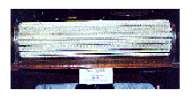
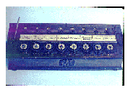
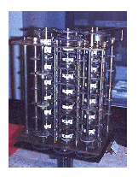
1.4 历史
公元前500年，中国出现算盘
1642年，Blaise Pascal发明自动进位的加法机器，齿轮驱动拨盘，在窗口显示结果
1822年，Charles Babbage，差分机
（Differential Engie）
1833年，分析机（Analytical Engine），通用机器

Slide 18
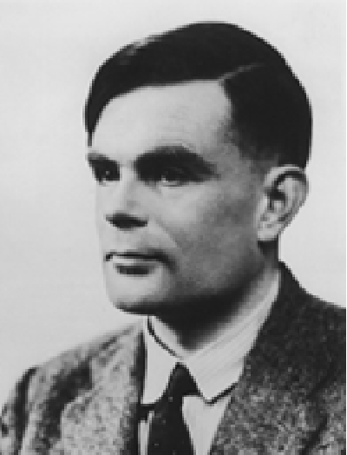
Turing机
是现代计算机的鼻祖
1937年，Alan Turing提出一种“通用”计算机的概念，可以执行任何一个描述好的程序（算法），实现需要的功能，形成了“可计算性”概念的基础
存储程序的思想，使计算机从专用走向通用。

Slide 19
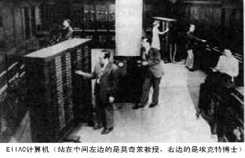
第一台通用计算机
1946，第一代通用电子计算机 ENIAC（ The Electronic Numerical Integrator and Computer,电子积分计算机，中文名：埃尼阿克）
重量：30吨
占地：170m²
长度：30米
高度：3米
耗电：174KW
运算速度：
5000次加法/秒

Slide 20
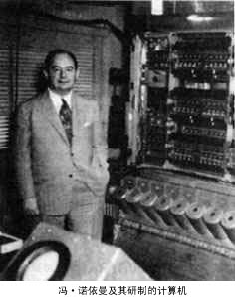
第一台冯 · 诺依曼思想计算机
1950年，宾夕法尼亚大学诞生，EDVAC.
离散变量自动电子计算机
EDVAC: Electronics Discrete Variable Automatic Computer
冯 · 诺依曼结构
采用了2进制
程序和数据在内存中
重量：7.85吨
占地：45.5m²
1961停止工作

Slide 21
历史
电子管时代
50年代中期，商用
晶体管时代
50—60年代中
集成电路时代
60年代中—70年代
大规模集成时代
1975年—1985
超大规模集成时代
1985年至今

Slide 22
第一台小型计算机：PDP-1
1957年由DEC公司生产
第二代计算机（晶体管）
18位字长，4K内存，机器周期为5微秒
售价120000美元。售出50台。
开创了计算机产业！

Slide 23
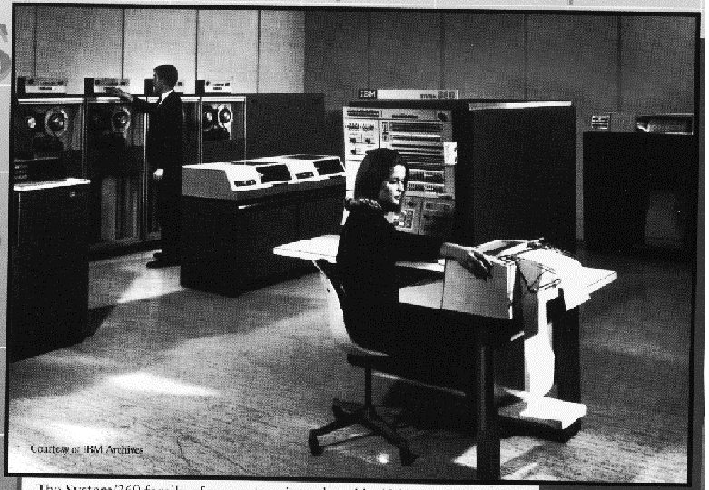
第一个系列计算机：IBM 360
第三代计算机
计算机应用：科学计算和商务处理
如何在不同的硬件平台上运行相同的软件？
系列计算机：IBM 360
计算机系统结构：程序员眼中的计算机。具有相同系统结构的计算机可以运行相同的程序。
微程序控制器

Slide 24
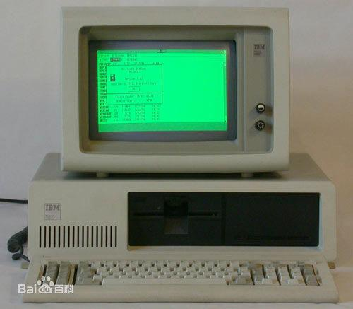
第一台个人计算机
微型计算机的出现
1971，Intel公司推出了微处理器芯片。
1981年8月12日，IBM在纽约宣布IBM PC个人电脑出世。
型号：IBM5150
内存：16K
售价：1565$
外存储：盒式录音磁带

Slide 25
我国计算机的发展
我国计算机的研究工作是从1956年开始的。
1958年10月，我国研究成功电子管数字算机。
1964年，晶体管数字计算机问世。
1971年，开发出了集成电路数字计算机。
1975年，开始研制微型计算机。
1978年，研制出了每秒500万次的大型计算机。
1984年，国防科技大学成功研制出每秒1亿次的“银河”电子计算机，随后又研制出了“银河Ⅱ型”机和“银河Ⅲ型”机。

Slide 26
后PC时代
个人移动设备(PMD):
手机,平板---代替PC的趋势
云计算(cloud computing):在网络上提供服务的大服务器集群---代替传统的服务器.
软件即服务: (SaaS):在网络上以服务的方式提供软件和数据
IaaS ->PaaS->SaaS

Slide 27
1.5 计算机科学作为一门学科
随着计算机的发明，带来了新的学科：计算机科学
计算机科学的两大领域：
系统领域
硬件与软件直接有关的领域：计算机网络、操作系统等
应用领域：
与计算机使用有关的领域:人工智能等

Slide 28
社会问题和道德问题
社会问题
依赖：
“72小时无网络生活测试”活动
“77哥”
15天卧床志愿者
社会公正
数字化分裂
道德问题
隐私
版权
计算机犯罪

